Slide 1
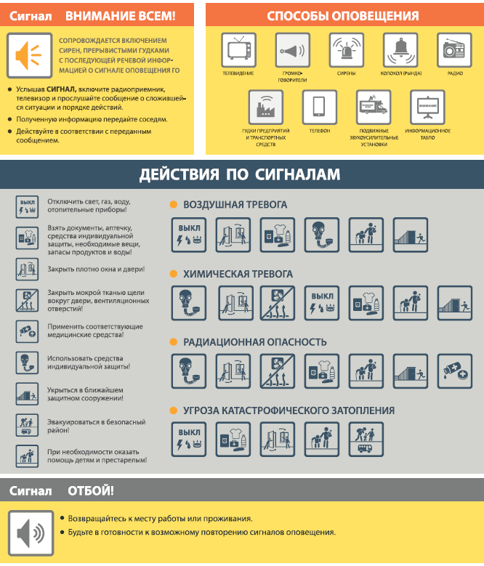
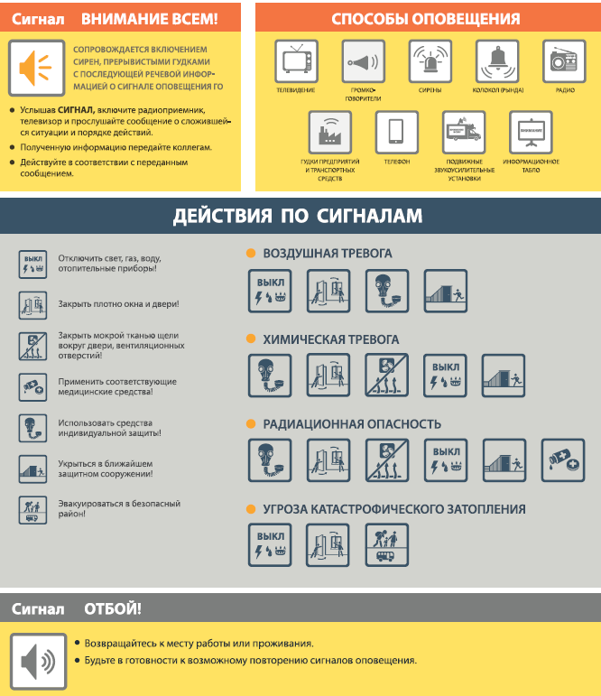
ПОРЯДОК ДЕЙСТВИЯ ПО СИГНАЛУ ОПОВЕЩЕНИЯ ГРАЖДАНСКОЙ ОБОРОНЫ
ДЕЙСТВИЕ НАСЕЛЕНИЯ ПРИ НАХОЖДЕНИИ ДОМА
ДЕЙСТВИЕ НАСЕЛЕНИЯ ПРИ НАХОЖДЕНИИ НА РАБОТЕ
СИГНАЛ ОТБОЙ!
СИГНАЛ ОТБОЙ!

